Slide 1


通胀数据依旧顽固，黄金偏弱回落
2023年2月27日
钱龙 从业资格证号：F3077614 投资咨询资格证号：Z0017608

Slide 2

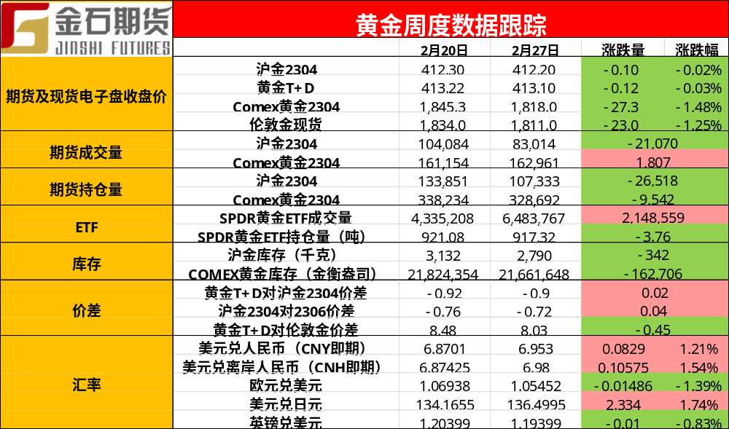
一周行情观察

Slide 3
逻辑及策略
上周comex黄金持续回落，盘面持续处于调整状态。SPDR黄金ETF上周持仓减少2.6万吨，1月24日公布的CFTC黄金持仓报告显示，comex黄金总持仓增加8109张至499927张；非商业持仓净多增加4433张至157673张（CFTC技术原因暂停公布）。 本周公布的美国2月综合PMI指数上涨3.4个点至50.2，创八个月来最高；2月制造业PMI有所改善但仍处于收缩状态，不过47.8的数值也高于前值的46.9和和市场预期的47.2。经济数据的持续改善也令市场感到通胀的顽固，市场对美联储加息终点利率预期有所提升，美联储报道记者按时美联储可能会抬升通胀目标，减轻经济下行压力。另外，美联储公布的2月份会议纪要显示全体成员支持放缓加息，但相比衰退更担心通胀，重申抗击通胀的强硬立场。而后周五晚间公布的PCE数据1月环比上涨0.6%，创下22年6月以来最大涨幅，前值为0.2%。数据公布后，圣路易斯联储主席周末表示支持联储利率超过5%。 操作上，当前comex黄金经过一轮调整之后，RSI指标出现超卖，同时价格也回归到了11月开始这段涨幅的50%的位置，预计下方有效支撑位为1800-1810点，既为120天线以及200天均线的交界点。不过考虑到当前市场预计3月、5月和6月都会有哦25个基点的加息，上方压力依旧较强，做多价值不高，短期内主要以区间震荡为主。

Slide 4
一、黄金市场表现

Slide 5
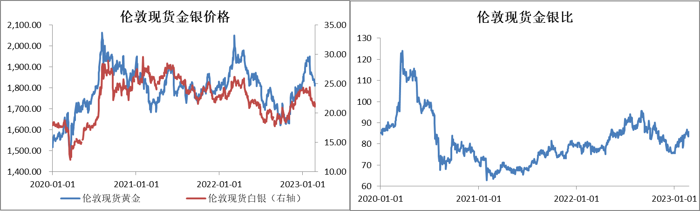
现货走势：加息预期升温，金银继续回落
数据来源：Wind，金石期货研究所

Slide 6
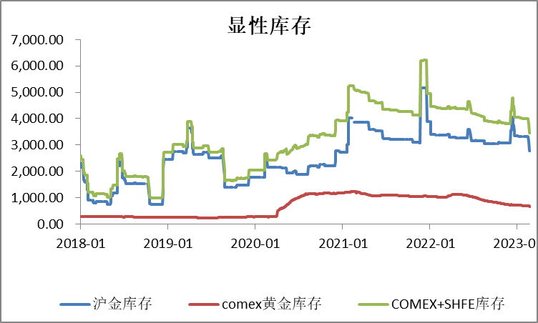
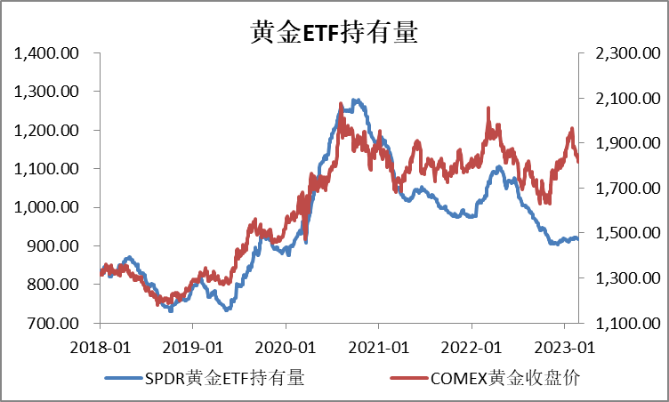
黄金库存：现货库存回落，期货持仓增长
数据来源：Wind，金石期货研究所

Slide 7
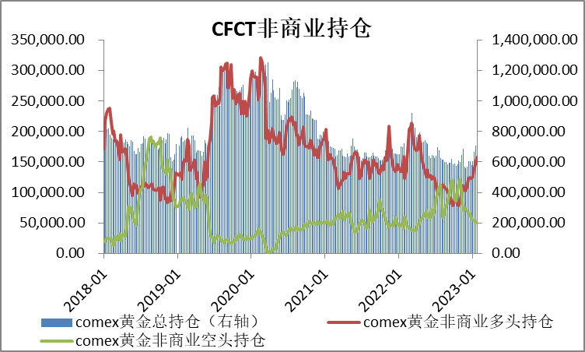
黄金库存：现货库存回落，期货持仓增长
数据来源：Wind，金石期货研究所

Slide 8
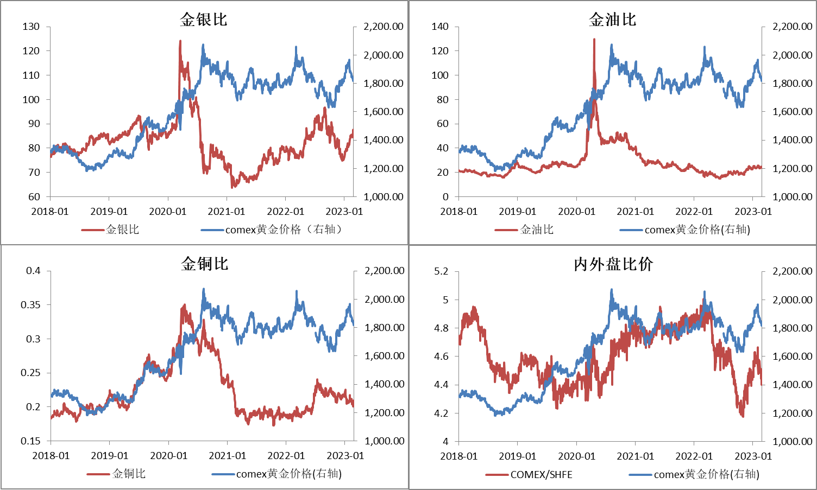
品种间比价
数据来源：Wind，金石期货研究所

Slide 9
二、相关品种走势

Slide 10
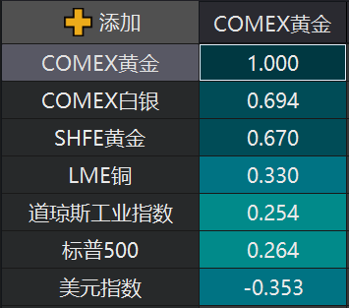
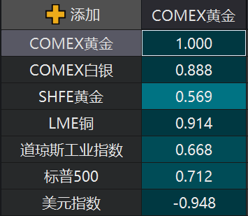
相关性对比
相关性对比（近3年）
相关性对比（近1年）
数据来源：Wind，金石期货研究所

Slide 11
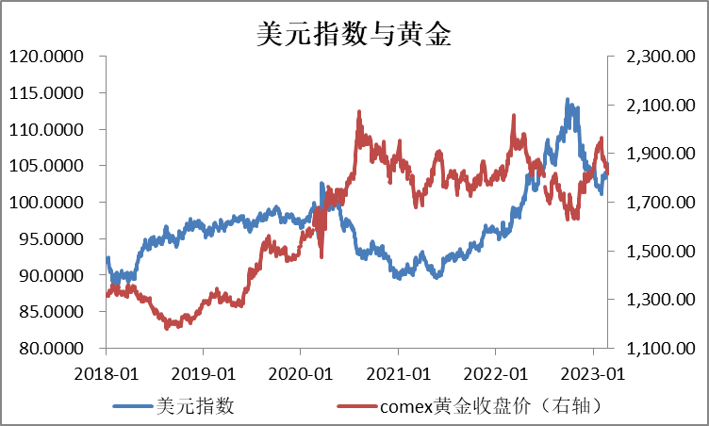
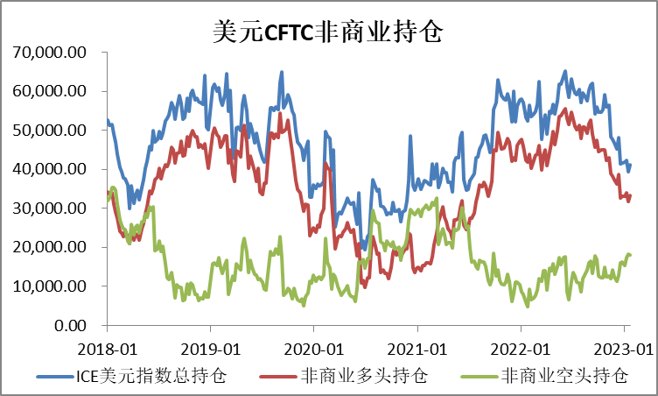
美元指数：美元指数反弹，多头持仓小幅上升
数据来源：Wind，金石期货研究所

Slide 12
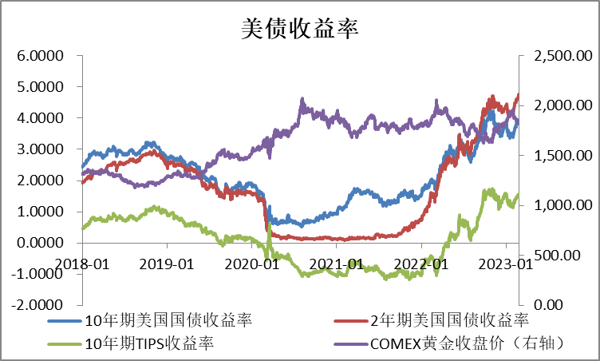
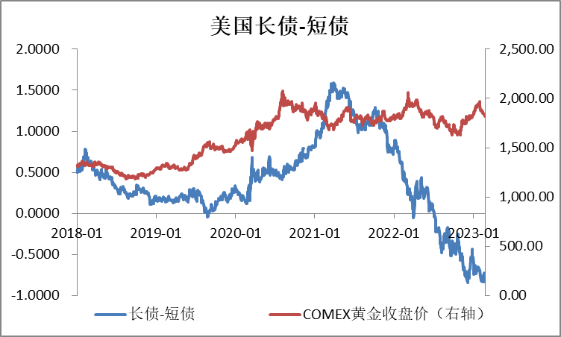
美国国债：短债收益率提升，长短债利差倒挂加剧
数据来源：Wind，金石期货研究所

Slide 13
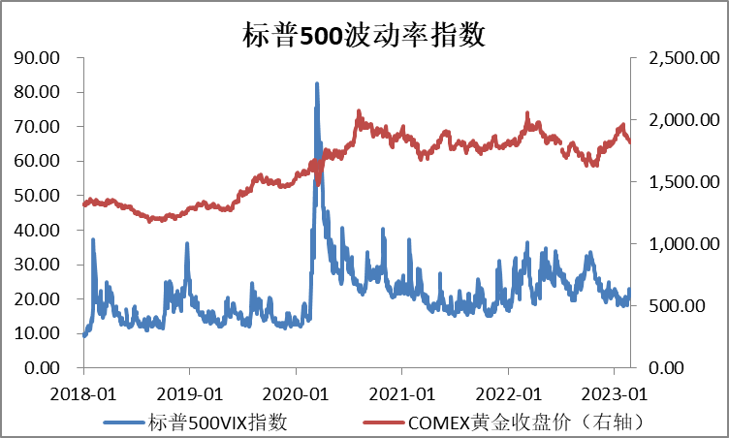
美国股市：美股波动加剧，VIX指数上行
数据来源：Wind，金石期货研究所

Slide 14
三、宏观与黄金

Slide 15
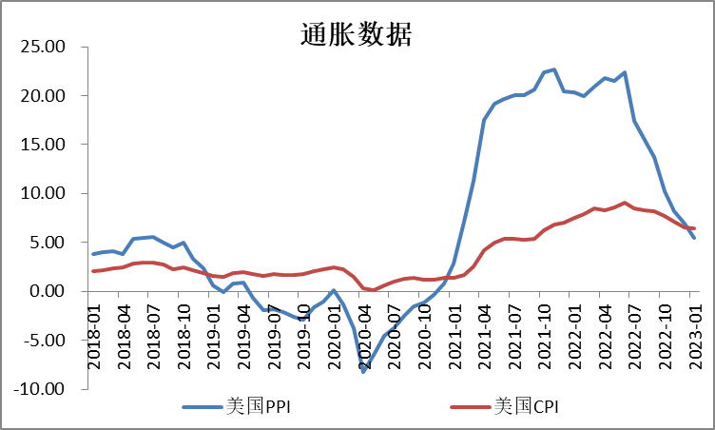
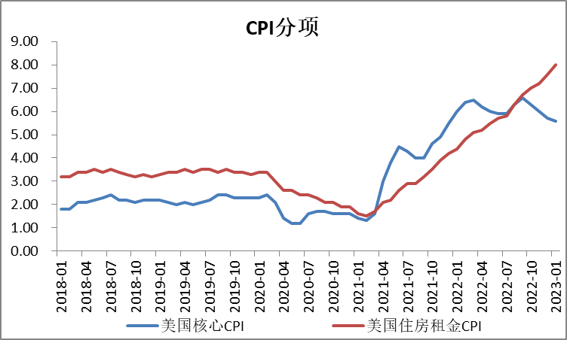
通胀：通胀降幅减小，顽固性显现
数据来源：Wind，金石期货研究所

Slide 16
四、本周市场重要数据

Slide 17
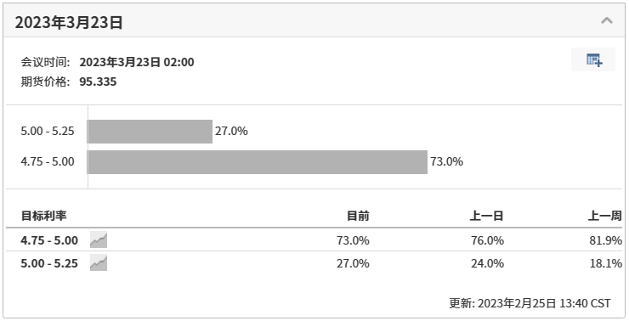
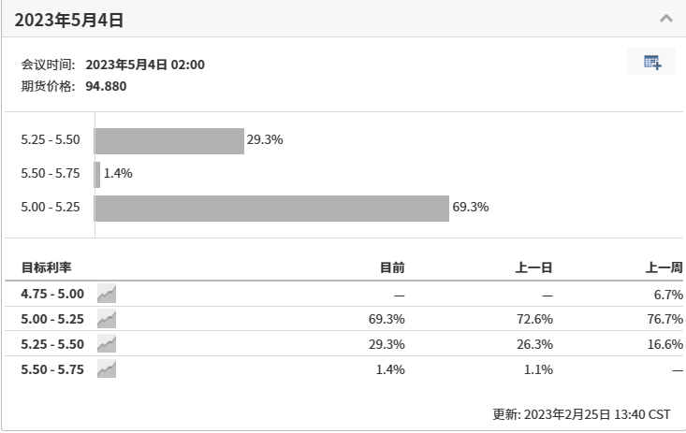
美联储加息概率预测
数据来源：英为财经，金石期货研究所

Slide 18
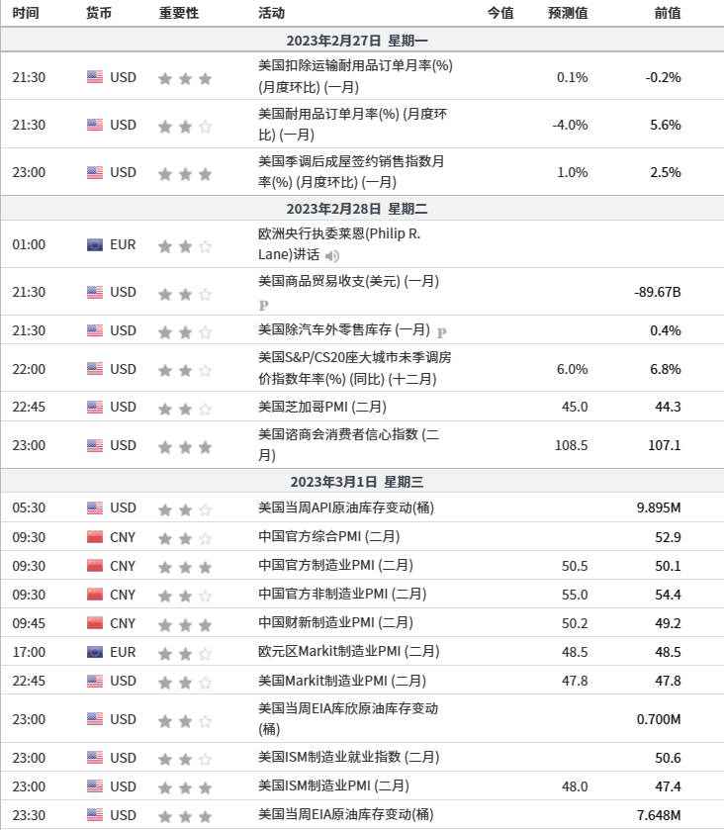
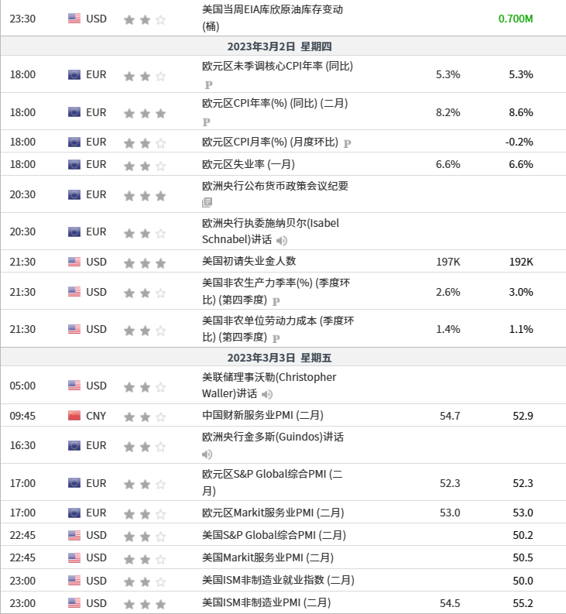
本周重要会议与事件
数据来源：英为财经，金石期货研究所

Slide 19
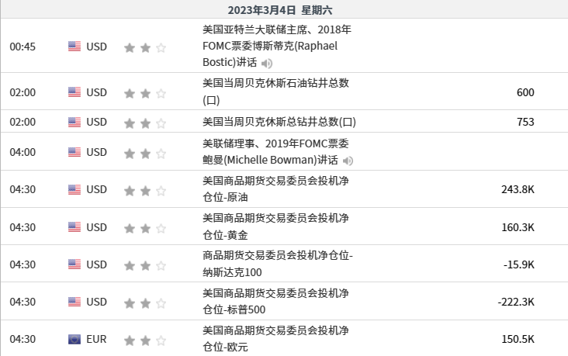
本周重要会议与事件
数据来源：英为财经，金石期货研究所

Slide 20
免责声明
本报告的信息均来源于公开资料，我公司对这些信息的准确性和完整性不作任何保证，也不保证所包含的信息和建议不会发生任何变更。我们已力求报告内容的客观、公正，但文中的观点、结论和建议仅供参考，报告中的信息或意见并不构成所述品种的操作依据，投资者据此做出的任何投资决策与本公司和作者无关。

Slide 21


关注金石期货微信公众号
金石期货公众号
金石期货投资咨询部公众号

Slide 22
谢谢大家的观看
Thanks for watching.

